Slide 1
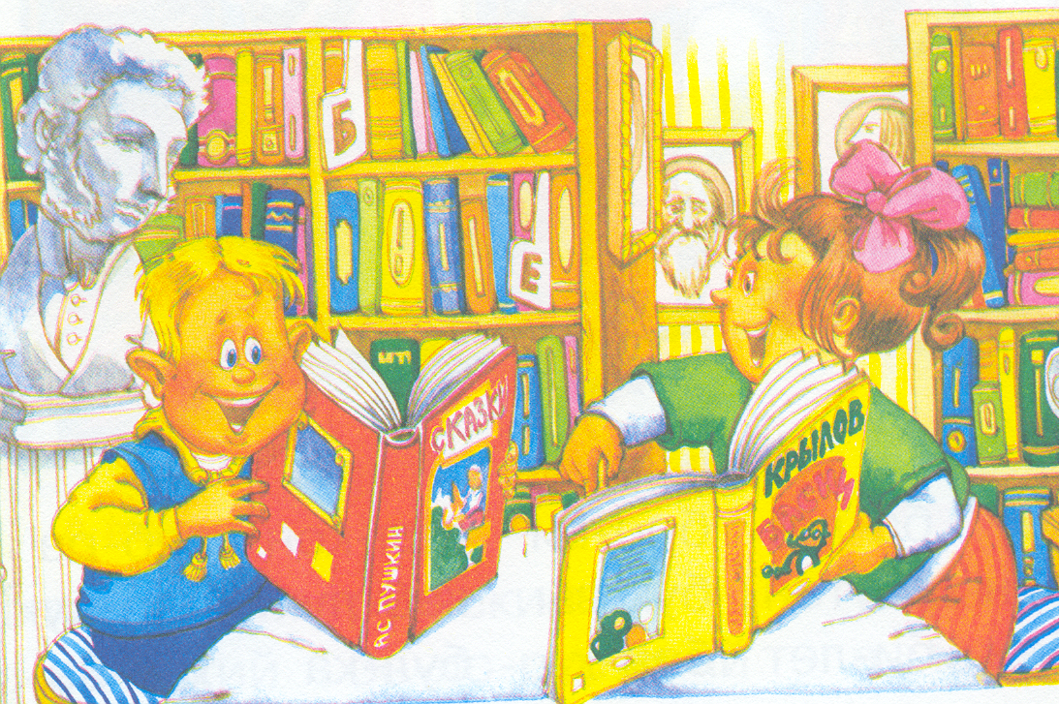

Slide 2
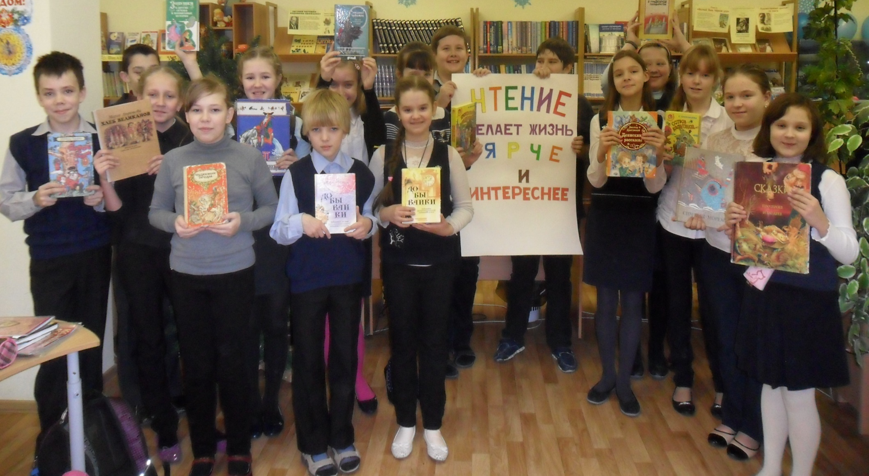
Наша библиотека

Slide 3
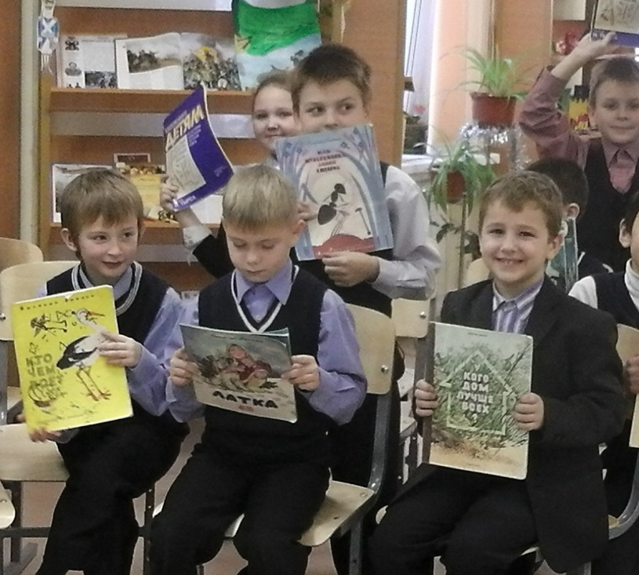
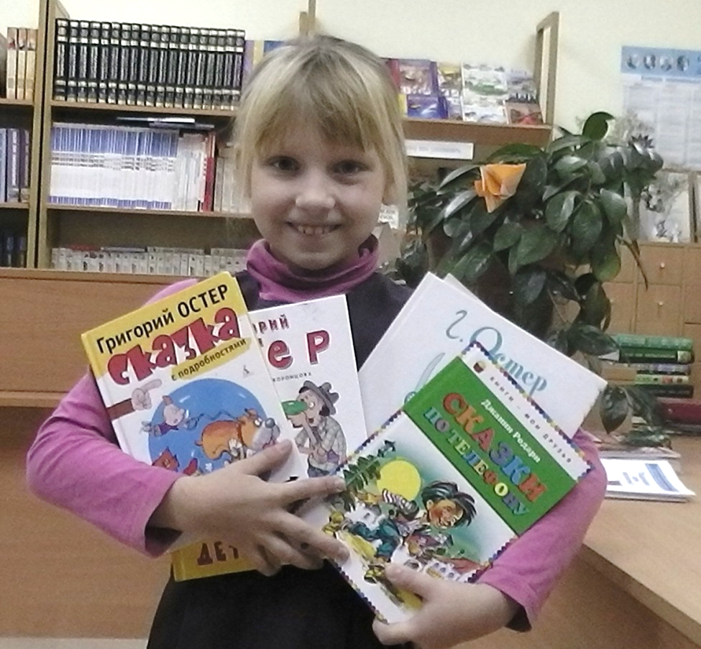
Наша библиотека

Slide 4
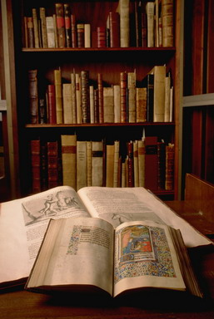
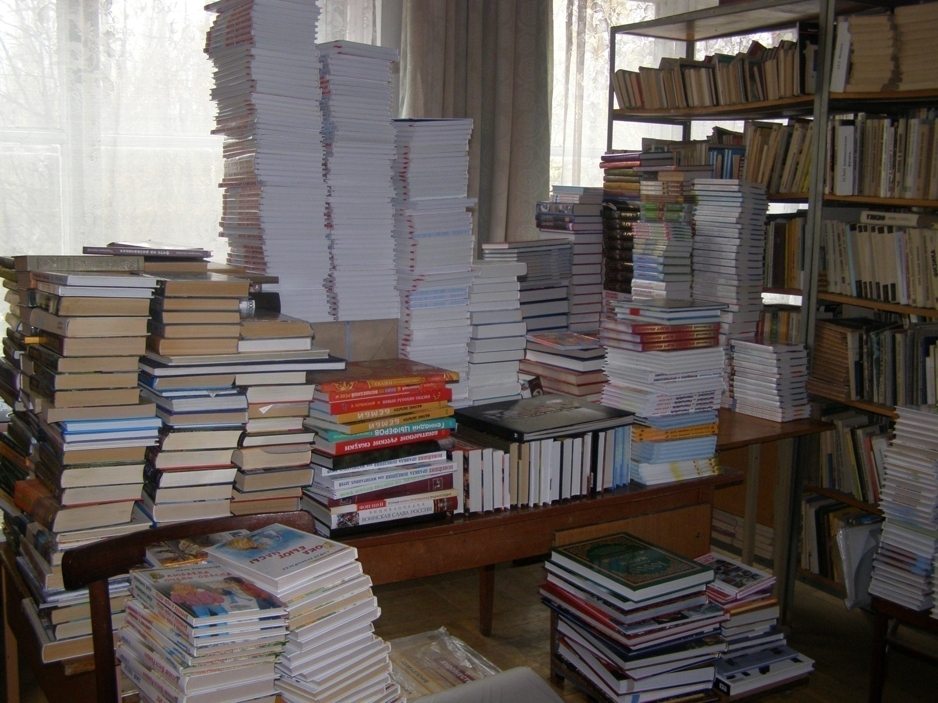
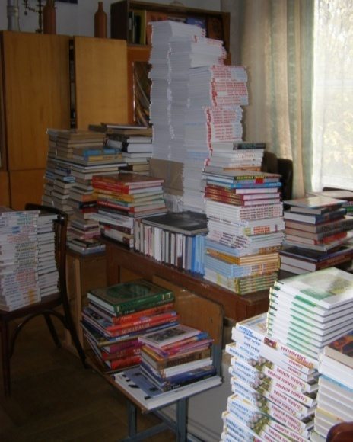
В библиотеке столько книг!
Внимательно всмотрись –
Здесь тысяча друзей твоих
На полках улеглись.

Slide 5
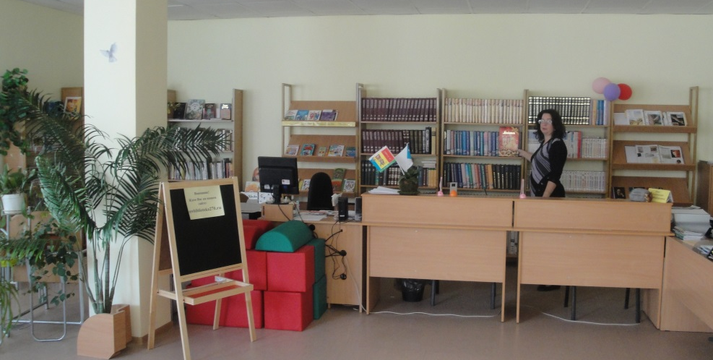
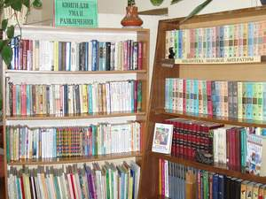
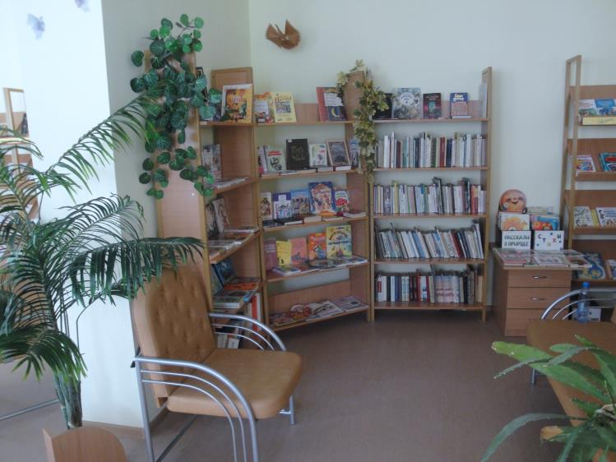
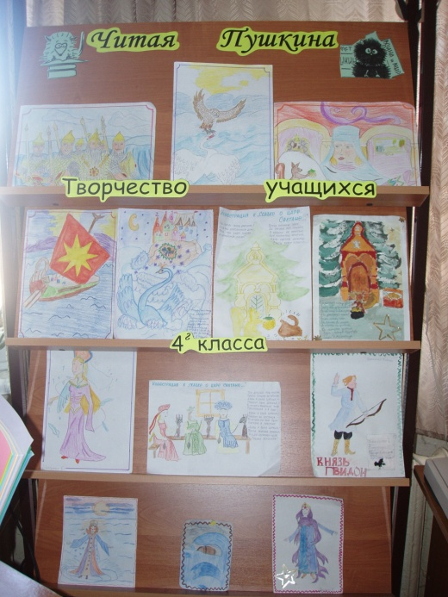
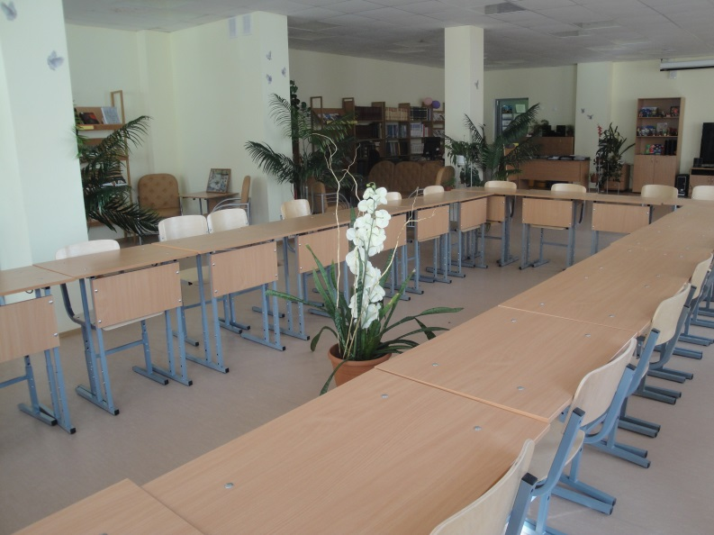
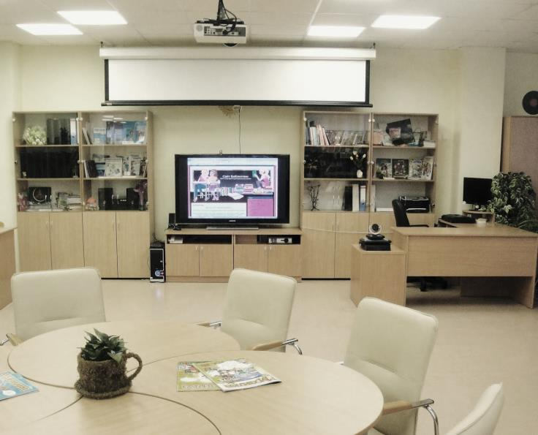
Библиотека
школы № 270

Slide 6
Хранилище
учебников

Slide 7
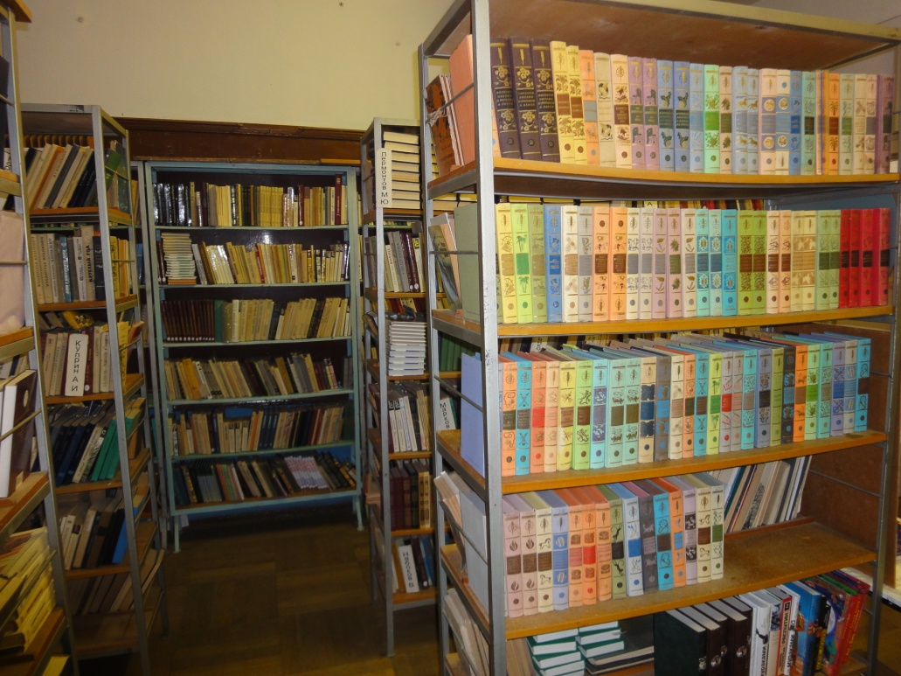
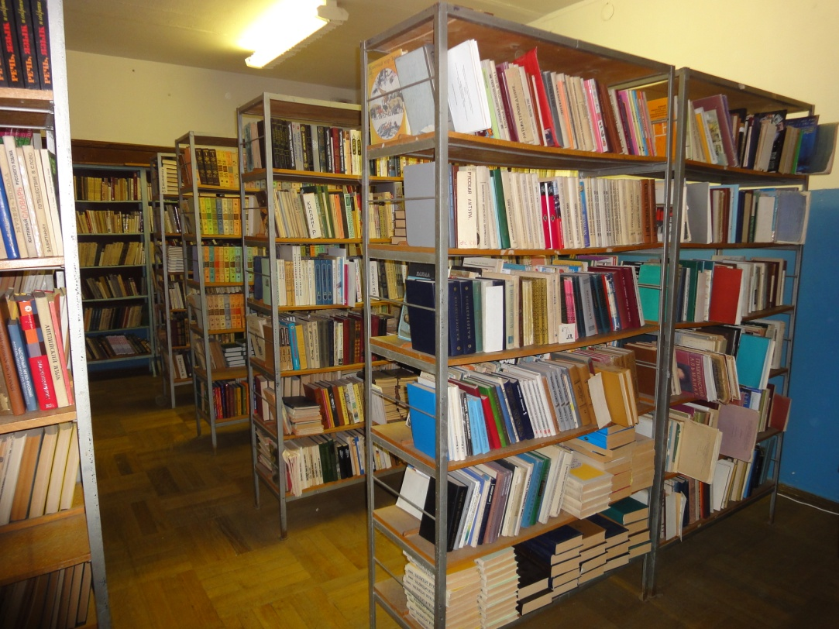
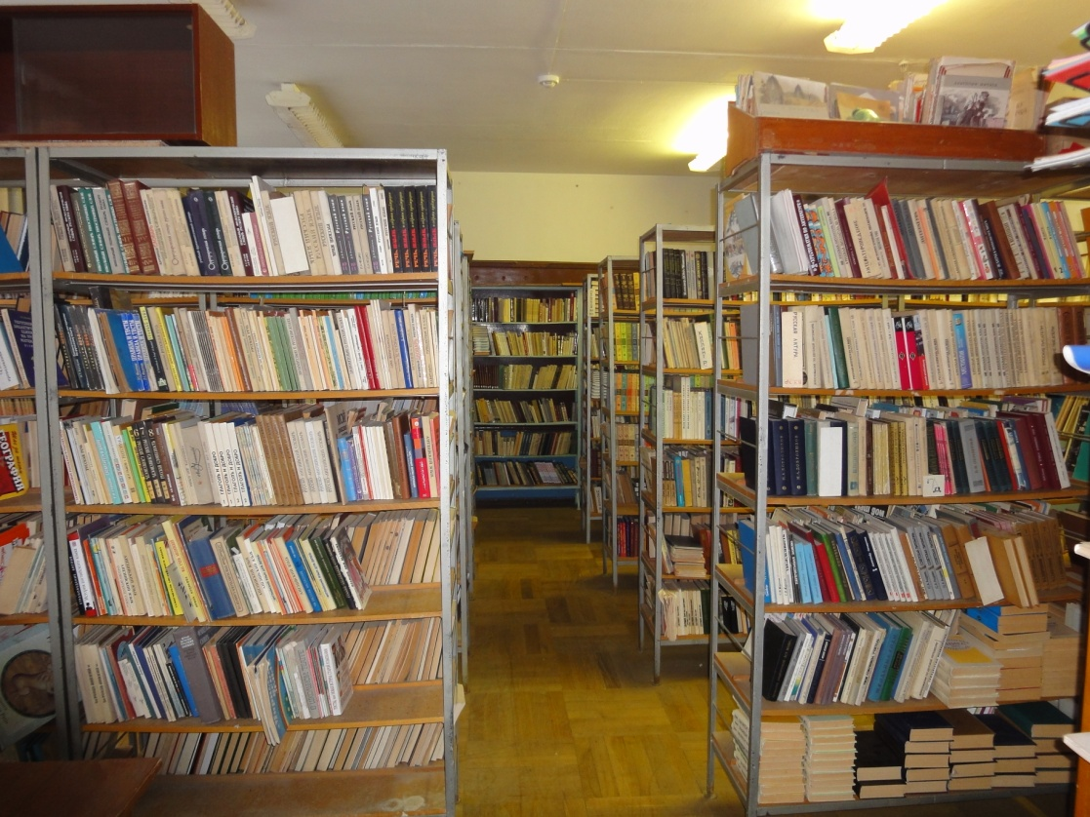
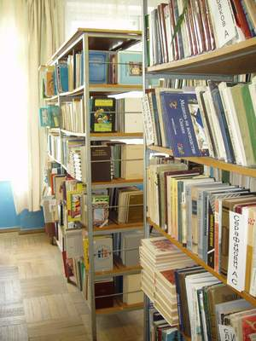
Книгохранилище

Slide 8
ХРАНИЛИЩЕ
УЧЕБНИКОВ
И
КНИГОХРАНИЛИЩЕ
Библиотека
школы № 270

Slide 9
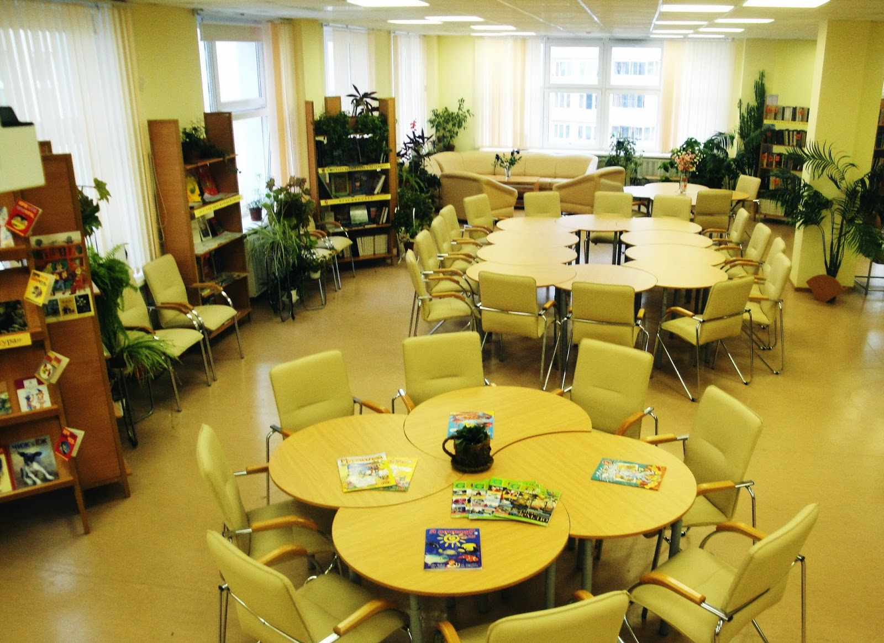
ЧИТАЛЬНЫЙ
ЗАЛ

Slide 10
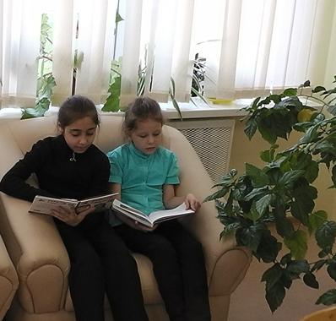
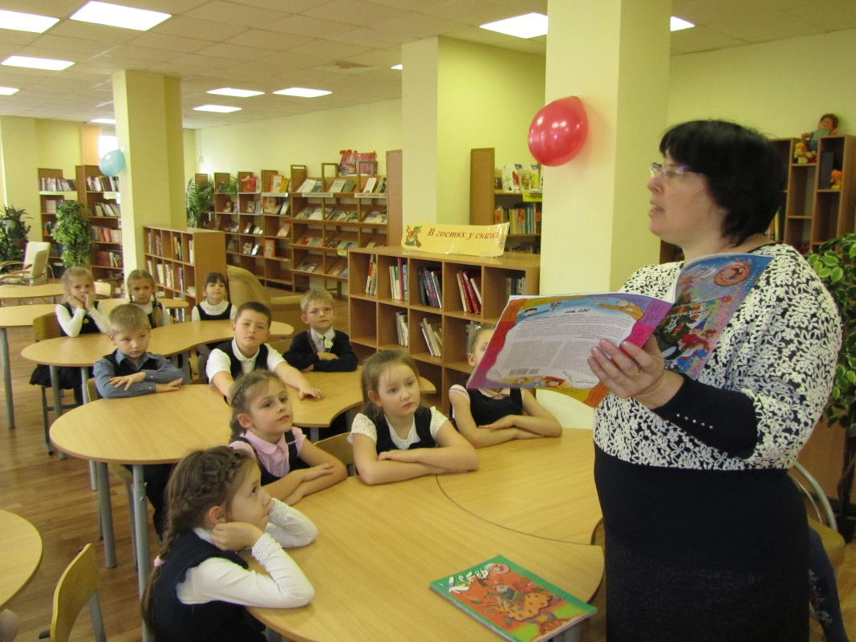
ЧИТАЛЬНЫЙ
ЗАЛ

Slide 11
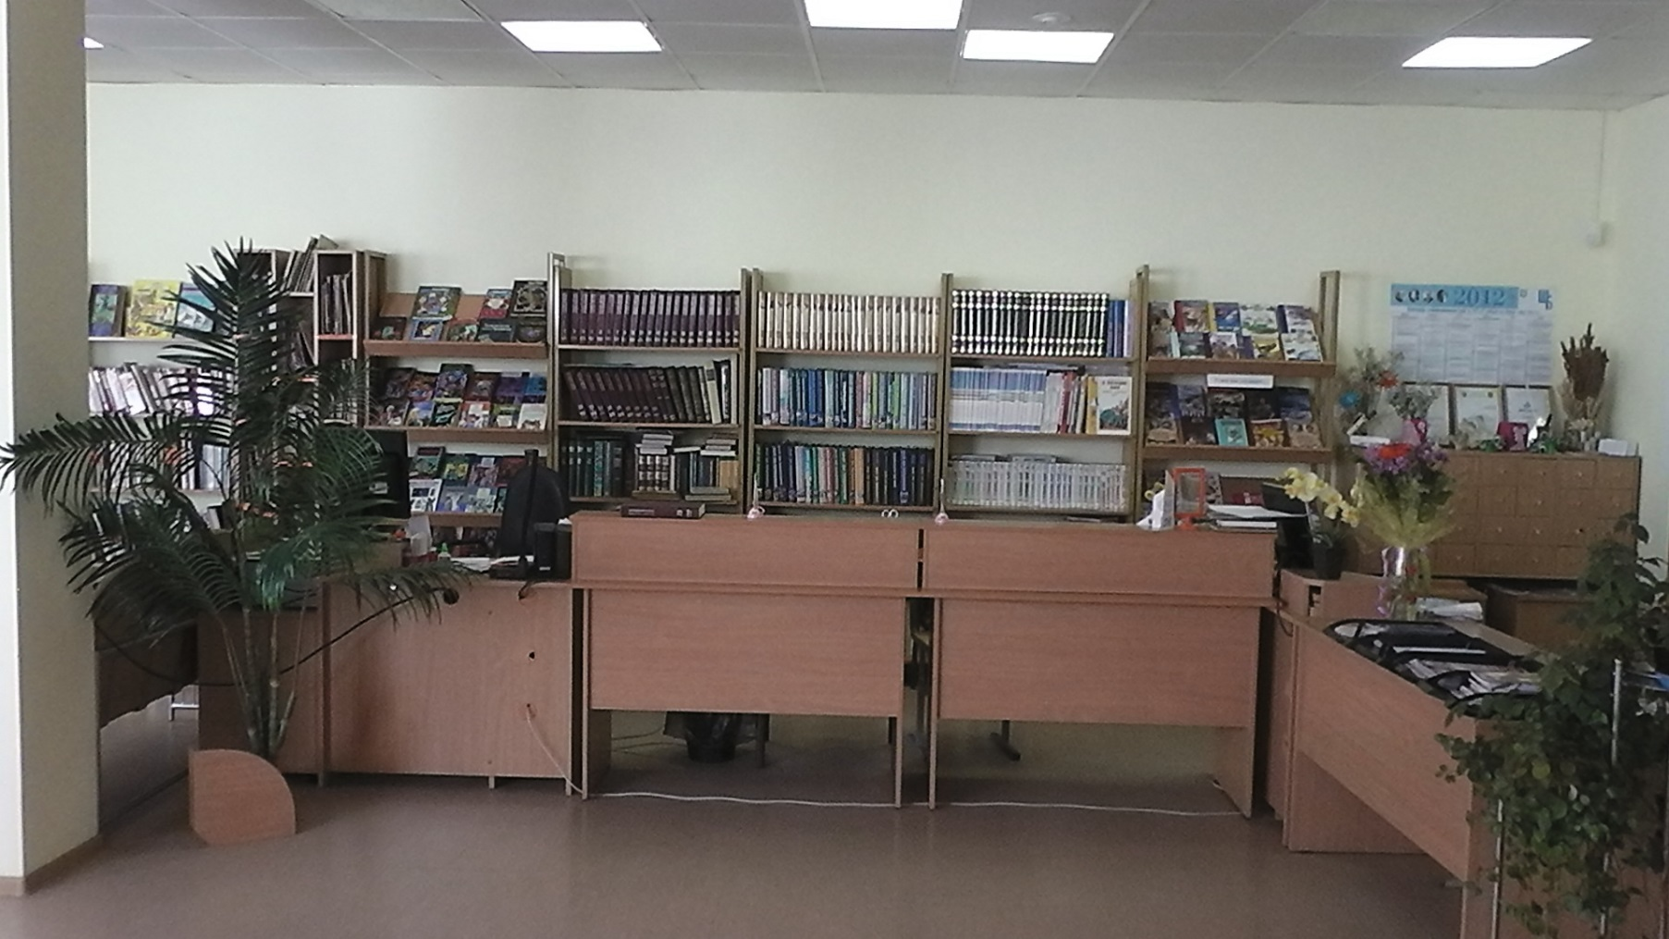
Абонемент

Slide 12
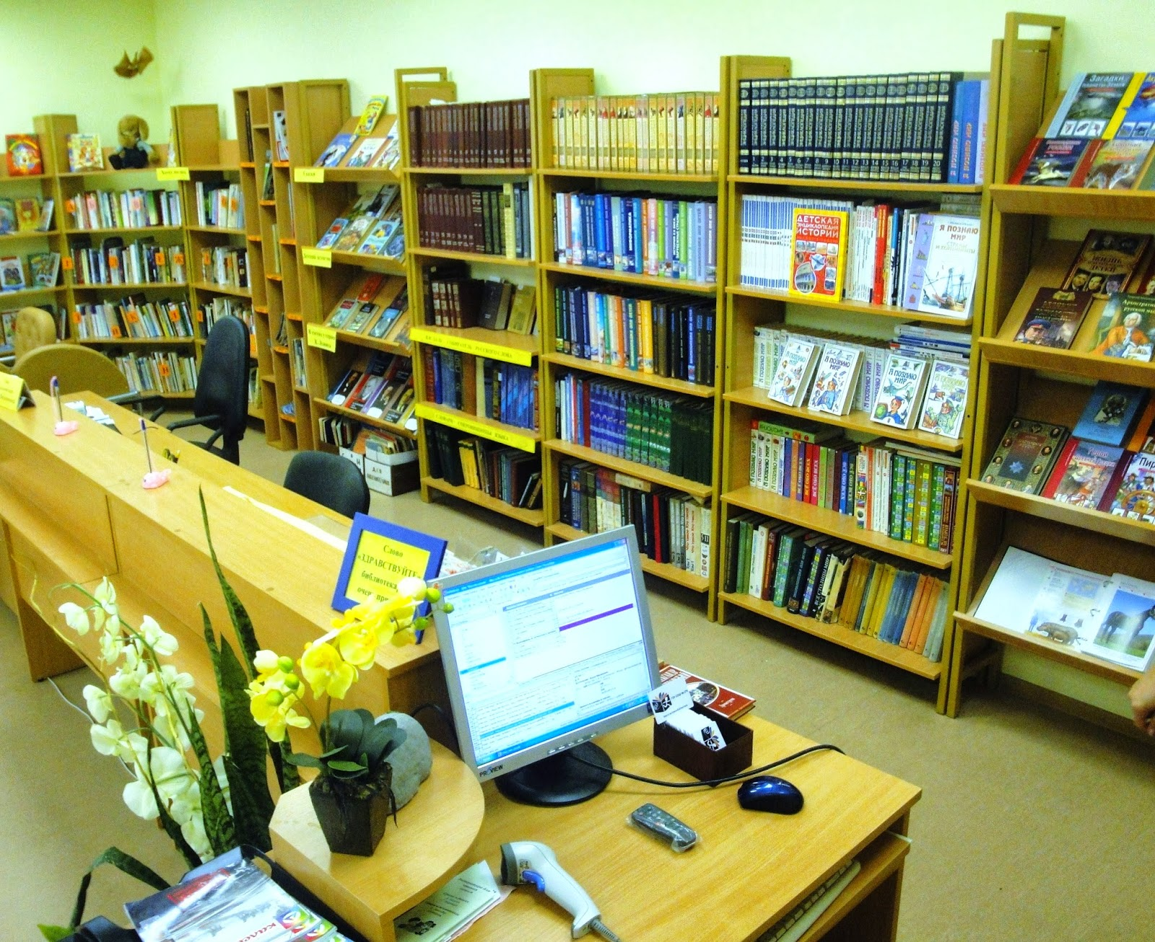
Абонемент

Slide 13
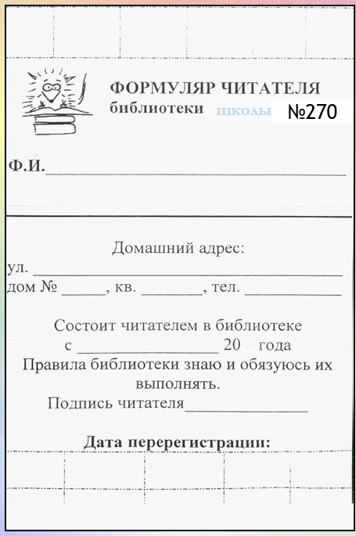
1 А
Носов
Незнайка
Колокольчиков
1
2
275-75-75
9 апреля
20
Незнайка

Slide 14
Дата выдачи | Инвентар. номер | Автор, название
Подпись
09.04. 2020
23764
Носов Приключение Незнайки
и его друзей
сдано

Slide 15
ЧИТАЛЬНЫЙ
ЗАЛ
ХРАНИЛИЩЕ
УЧЕБНИКОВ
И
КНИГОХРАНИЛИЩЕ
Библиотека
школы № 270
Абонемент

Slide 16
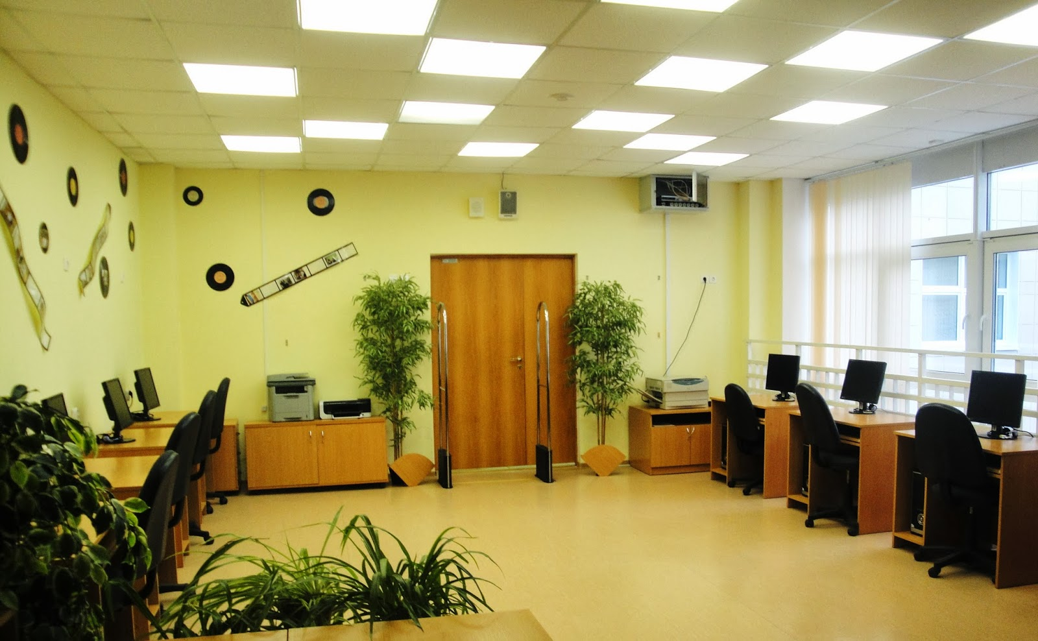
МЕДИАТЕКА
Компьютерная зона

Slide 17
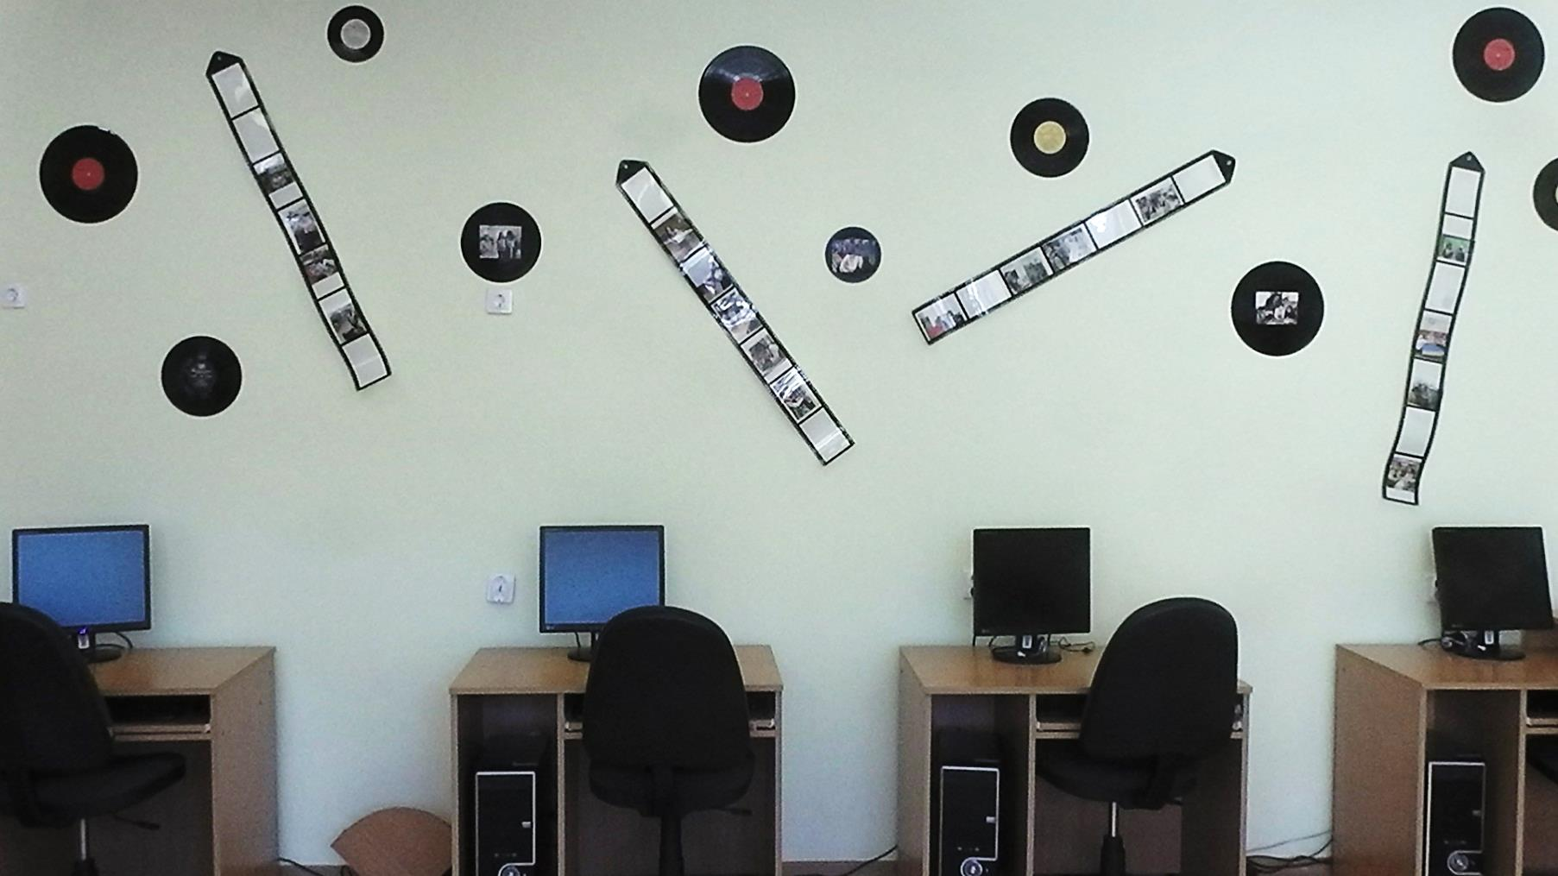
МЕДИАТЕКА
Компьютерная зона

Slide 18
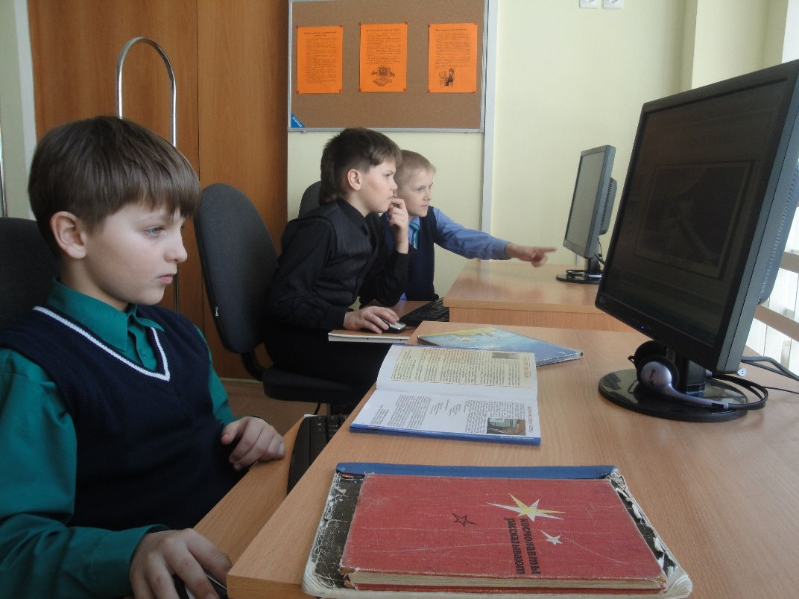
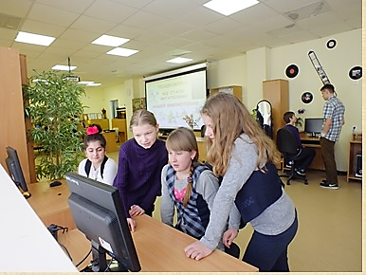
МЕДИАТЕКА
Компьютерная зона

Slide 19
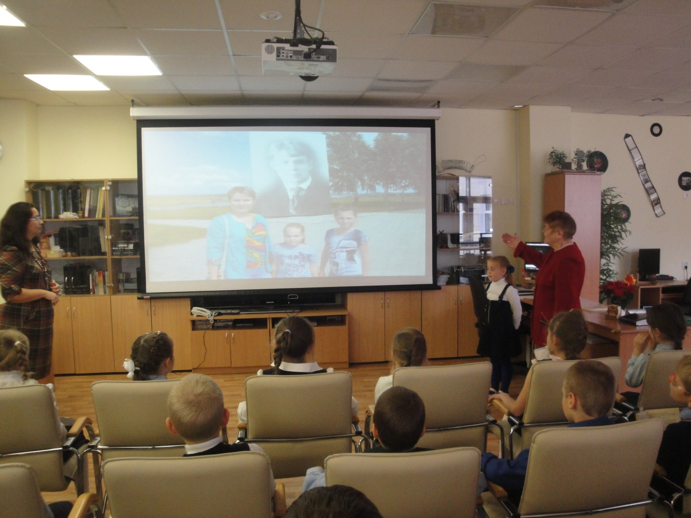
МЕДИАТЕКА
Аудио и видео зона

Slide 20
ЧИТАЛЬНЫЙ
ЗАЛ
ХРАНИЛИЩЕ
УЧЕБНИКОВ
И
КНИГОХРАНИЛИЩЕ
медиатека
Библиотека
школы №270
Абонемент

Slide 21
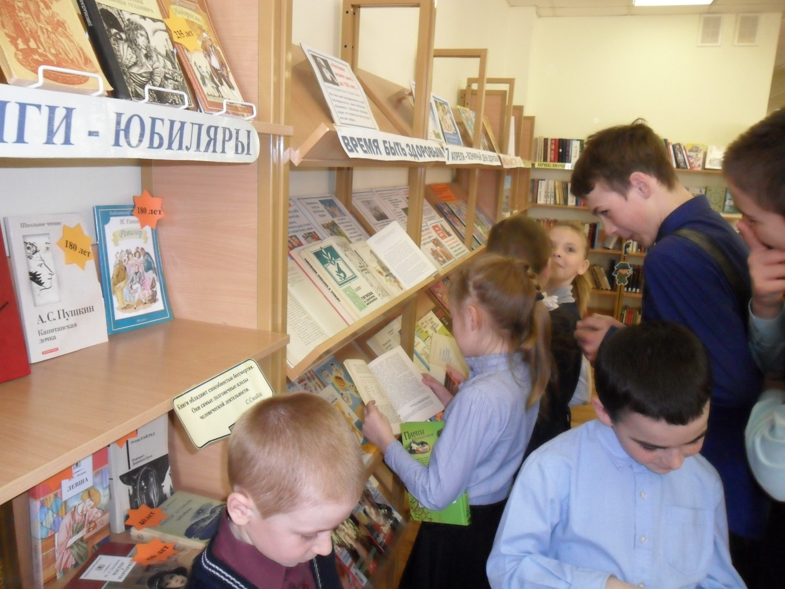
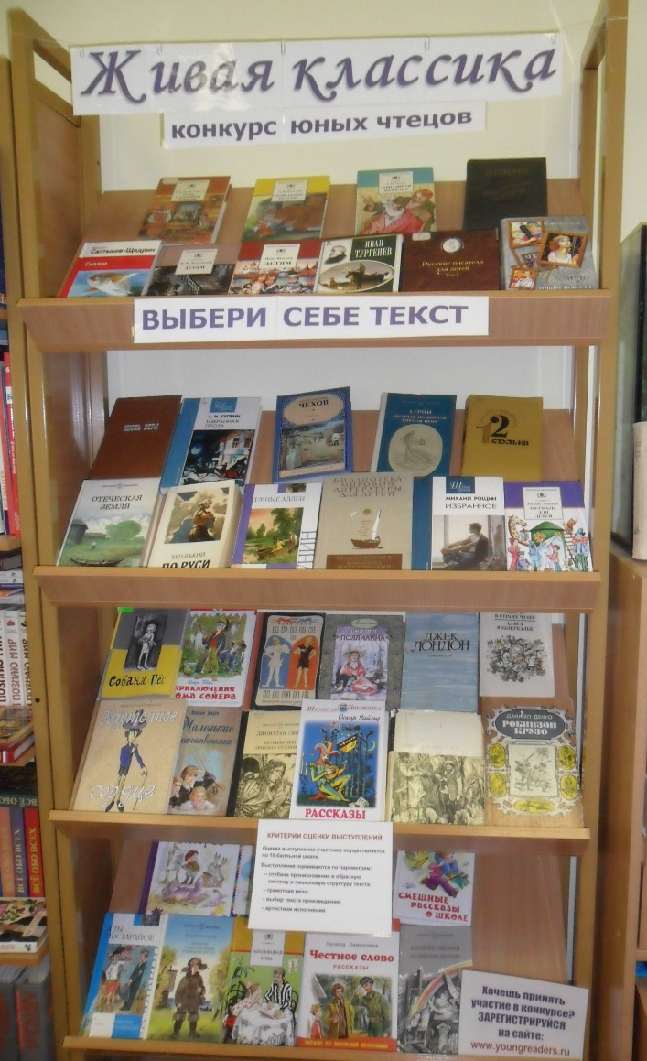
Выставки

Slide 22
ЧИТАЛЬНЫЙ
ЗАЛ
ХРАНИЛИЩЕ
УЧЕБНИКОВ
И
КНИГОХРАНИЛИЩЕ
медиатека
Библиотека
школы №270
Абонемент
Выставки

Slide 23
Правила поведения
в библиотеке
Для обмена книг
стань спокойно в очередь.

Slide 24
Правила поведения
в библиотеке
Не разговаривай в библиотеке громко, чтобы не мешать окружающим.

Slide 25
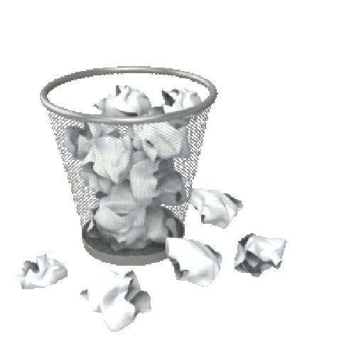
Правила поведения
в библиотеке
Не сори в библиотеке,
не оставляй вещей.

Slide 26
Правила поведения
в библиотеке
Не нарушай порядка расстановки книг на полках.

Slide 27
Правила поведения
в библиотеке
Не нарушай порядка расстановки книг на полках.

Slide 28
Правила поведения
в библиотеке
При затруднении в выборе книг обратись к библиотекарю с просьбой помочь тебе.

Slide 29
Правила поведения
в библиотеке
Для чтения в читальном зале возьми интересующую тебя книгу, займи свободное место и молча читай.

Slide 30
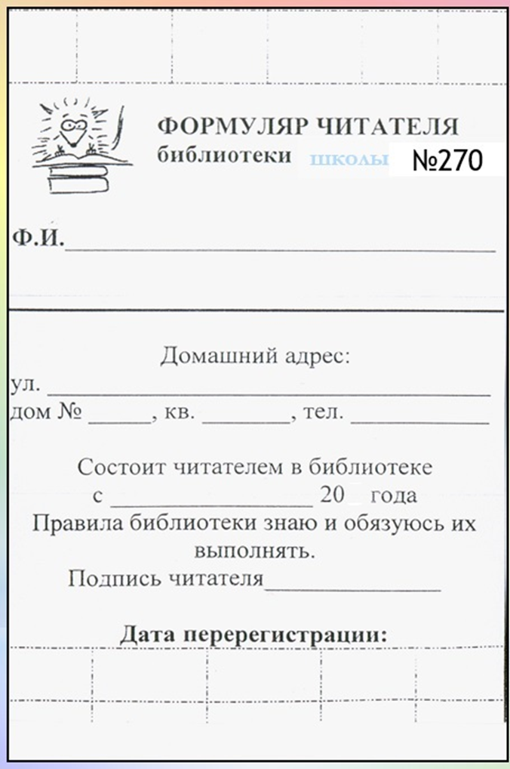
Правила поведения
в библиотеке
Выбранную книгу необходимо записать в формуляр.

Slide 31
Правила поведения
в библиотеке
Возвращать книги в библиотеку необходимо вовремя, их ждут другие читатели.

Slide 32
Правила поведения
в библиотеке
Возвращать книги в библиотеку необходимо вовремя, их ждут другие читатели.

Slide 33
Правила поведения
в библиотеке
Книги выдаются сроком на 10 дней.

Slide 34
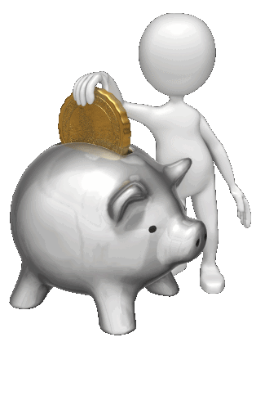
Правила поведения
в библиотеке
Если книга испорчена или потеряна, нужно полностью возместить ущерб.

Slide 35
Правила поведения
в библиотеке
Для обмена книг стань спокойно в очередь.
Не разговаривай в библиотеке громко, чтобы не мешать окружающим.
Не сори в библиотеке, не оставляй вещей.
Не нарушай порядка расстановки книг на полках.
При затруднении в выборе книг обратись к библиотекарю с просьбой помочь тебе.

Slide 36
Выбранную книгу необходимо записать в формуляр.
Возвращать книги в библиотеку необходимо вовремя, их ждут другие читатели.
Для чтения в читальном зале возьми интересующую тебя книгу, займи свободное место и молча читай.
Журналы и газеты 2018года можно читать только в читальном зале, на дом их брать нельзя.
Книги выдаются сроком на 10 дней.
Если книга испорчена или потеряна, нужно полностью возместить ущерб.

Slide 37
Обращайся с книгой бережно!
Запомни:
книги боятся грязи,
сырости,
солнечных лучей.

Slide 38
Не читай книгу во время еды - это вредит и книге и здоровью.

Slide 39
Не перегибай книгу –
от этого рвется переплет

Slide 40
Не клади в книгу карандаши,
ручки и другие предметы.

Slide 41
Не пиши, не рисуй,
не загибай углов в книге,
заведи тетрадь для записей.
Пользуйся закладкой

Slide 42
Разорванную книгу
подклей

Slide 43
Всем, кто хочет стать
читателем нашей библиотеки,
нужно ответить на несколько вопросов!

Slide 44
ЭКЗАМЕН
ДЛЯ ПЕРВОКЛАССНИКОВ

Slide 45
Библиотека

Slide 46
Библиотека - это место, где...
А. танцуют
Б. поют
В. читают и берут
домой книги
Г. кушают

Slide 47
Библиотека - это ...
в. Место,
где читают и берут
домой книги

Slide 48
Библиотека
1

Slide 49
В библиотеке
нужно...
а. Громко
разговаривать
б. Тихо
бегать
в. Хулиганить
г. Вести
себя тихо

Slide 50
В библиотеке
нужно...
г. Вести
себя тихо

Slide 51
Библиотека
2
1

Slide 52
Книги в библиотеке
выдаются на ...
а. 10 дней
б. 1 день
в. 1 месяц
г. Навсегда

Slide 53
Книги в библиотеке
выдаются на ...
А. 10 дней

Slide 54
Библиотека
3
2
1

Slide 55
Чтобы знать
на какой странице
ты читаешь,
в книгу нужно...
б. Загнуть
страницу
а. Положить
бутерброд
в. Положить
карандаш
г. Положить
закладку

Slide 56
Чтобы запомнить
на какой странице
ты читаешь,
в книгу нужно...
г. Положить
закладку

Slide 57
Библиотека
4
3
2
1

Slide 58
В какой сказке звучат такие слова:
"Я сегодня поймал было рыбку,
Золотую рыбку, не простую"
а. "Золотой ключик"
А.Н. Толстого
б. "Серебряное копытце"
П.П. Бажова
в. "Сказка о рыбаке и рыбке"
А.С. Пушкина
г. "Айболит"
К.И. Чуковского

Slide 59
В какой сказке звучат такие слова:
"Я сегодня поймал было рыбку,
Золотую рыбку, не простую"
в. "Сказка о рыбаке и рыбке"
А. С. Пушкина

Slide 60
5
Библиотека
4
3
2
1

Slide 61
Закончи правильно название стихотворения
К. Чуковского "Федорино ..."
а. Счастье
б. Беда
в. Удача
г. Горе

Slide 62
Закончи правильно название стихотворения
К. Чуковского "Федорино ..."
г. Горе

Slide 63
6
5
Библиотека
4
3
2
1

Slide 64
Найди правильную рифму
к стихотворению С. Я. Маршака
"Вот какой рассеянный"
"Вместо шляпы на ходу
Он надел ..."
а. Ерунду
б. Сковороду
в. Перчатку
г. Белиберду

Slide 65
Найди правильную рифму
к стихотворению С. Я. Маршака "Вот какой рассеянный"
"Вместо шапки на ходу
Он надел ..."
б. Сковороду

Slide 66
7
6
5
Библиотека
4
3
2
1

Slide 67
Библиотека
ПОЗДРАВЛЯЕМ!
ВЫ СТАЛИ ЧИТАТЕЛЯМИ
НАШЕЙ БИБЛИОТЕКИ!!!

Slide 68
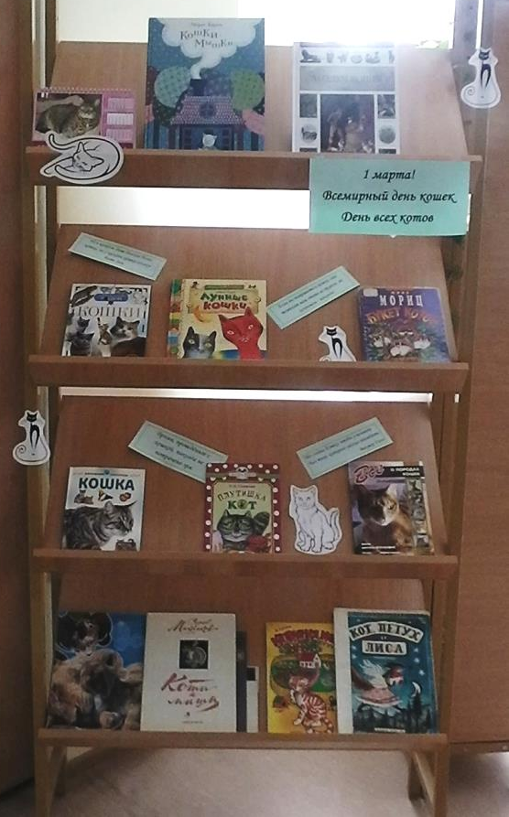
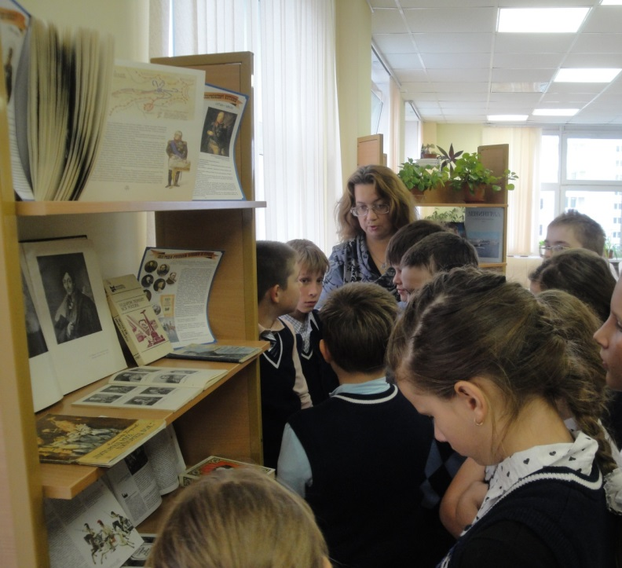
ЧИТАЛЬНЫЙ
ЗАЛ

Slide 69
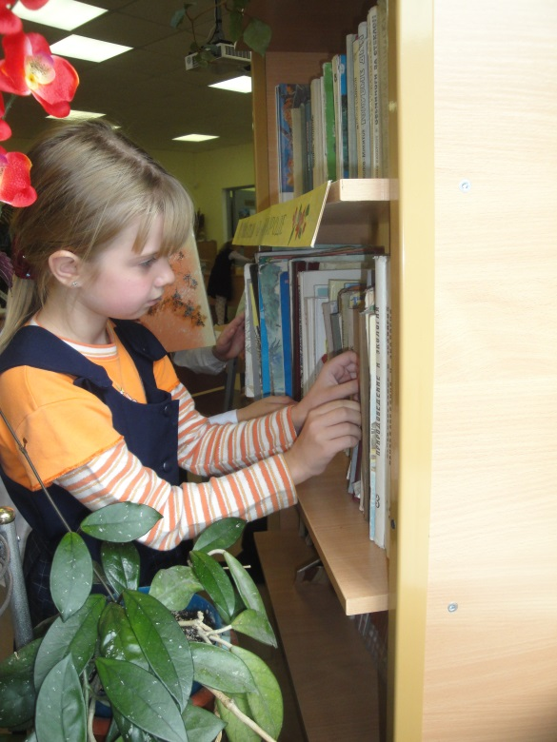
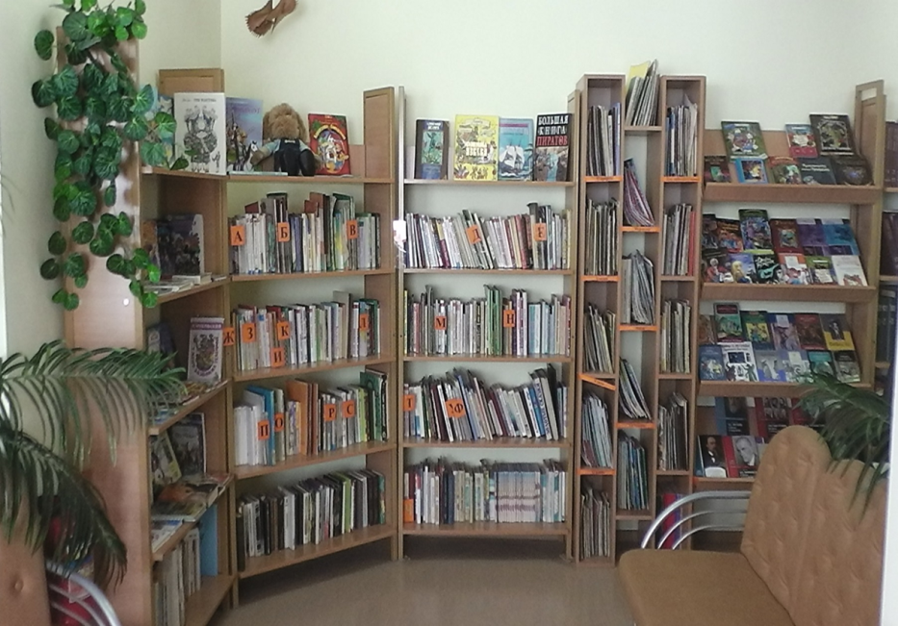
Абонемент

Slide 70
Наша библиотека

Slide 71
Библиотека
ПОЗДРАВЛЯЕМ!
ВЫ СТАЛИ ЧИТАТЕЛЯМИ
НАШЕЙ БИБЛИОТЕКИ!!!

